Slide 1
ORGANISASI & ARSITEKTUR KOMPUTER
PERTEMUAN KE-2

Slide 2
EVOLUSI DAN KINERJA KOMPUTER
TIK :
Mahasiswa mengetahui sejarah perkembangan komputer
Better, Faster, Cheaper?

Slide 3
Latar Belakang - ENIAC
Electronic Numerical Integrator And Computer
Eckert and Mauchly
University of Pennsylvania
Tabel lintasan peluru
Mulai dibuat 1943
Selesai 1946
  Sangat terlambat untuk digunakan dalam PD-II
Digunakan sampai 1955

Slide 4
ENIAC
Desimal (bukan biner)
Memiliki 20 akumulator untuk 10 digit
Diprogram manual dengan switch (sakelar)
18.000 tabung vakum
Berat 30 ton
Luas 15,000 square feet
Konsumsi daya 140 kW

Slide 5

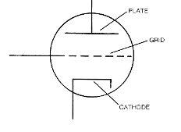
Tabung Vakum

Slide 6
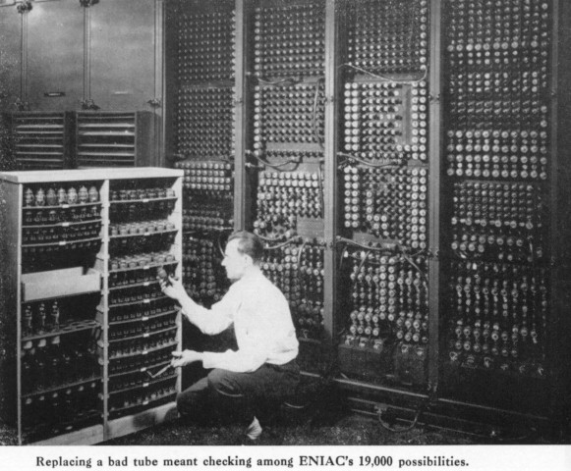
Komputer ENIAC

Slide 7
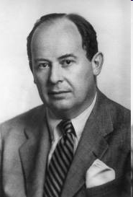
Von neumann / Turing
Konsep → Penyimpanan program komputer
Memori → Menyimpan data dan program
ALU → operasi data biner
Unit Kontrol → Menginterpretasikan instruksi dari memori dan mengeksekusi
Perangkat I/O dikendalikan oleh Unit Kontrol
Princeton Institute for Advanced Studies
  IAS
Selesai 1952

Slide 8

Struktur Mesin Von Neumann

Slide 9
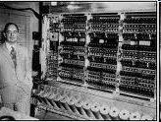
Mesin Von Neumann

Slide 10
IAS
Computer of Institute for Advanced Studies
Kapasitas memori: 1000 x 40 bit words
  Menggunakan sistem bilangan Biner
  Panjang instruksi 20 bit ( 1 word = 2 instruksi )
Register-register dalam CPU
  MBR (Memory Buffer Register)
  MAR (Memory Address Register)
  IR (Instruction Register)
  IBR (Instruction Buffer Register)
  PC (Program Counter)
  AC (Accumulator)
  MQ (Multiplier Quotient)

Slide 11

Struktur IAS

Slide 12
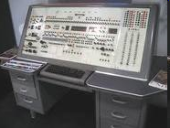
Komputer Komersial
1947 - Eckert-Mauchly Computer Corporation
  UNIVAC I (Universal Automatic Computer)
  Untuk kalkulasi sensus 1950 oleh US Bureau of Census
Menjadi divisi dari Sperry-Rand Corporation
UNIVAC II dipasarkan akhir th. 1950-an
  Lebih cepat
  Kapasitas memori

Slide 13
IBM
Pabrik peralatan Punched-card
1953 – IBM-701
  Komputer pertama IBM (stored program computer)
  Untuk keperluan aplikasi Scientific
1955 – IBM- 702
  Untuk applikasi bisnis
Merupakan awal dari seri 700/7000 yang membuat IBM menjadi pabrik komputer

Slide 14
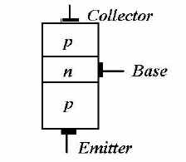
Transistor
Menggantikan vacuum tubes
Lebih kecil
Lebih murah
Disipasi panas sedikit
Merupakan komponen Solid State
Dibuat dari Silicon (Sand)
Ditemukan pada th 1947 di laboratorium Bell
Oleh William Shockley dkk.

Slide 15
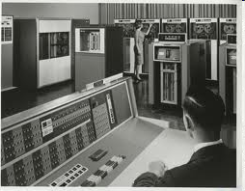
Komputer Berbasis Prosesor
Mesin generasi II
NCR & RCA menghasilkan small transistor machines
IBM 7000
DEC - 1957
  Membuat PDP-1

Slide 16
Mikro Elektronik
Secara harafiah berarti “electronika kecil”
Sebuah computer dibuat dari gerbang logika (gate), sel memori dan interkoneksi
Sejumlah gate dikemas dalam satu keping semikonduktor
silicon wafer

Slide 17
Generasi Komputer
Vacuum tube - 1946-1957
Transistor - 1958-1964
Small scale integration - 1965
  Sampai dengan 100 komponen dalam 1 IC (chip)
Medium scale integration - sampai 1971
  100-3.000 komponen dalam 1 IC
Large scale integration - 1971-1977
  3.000 – 100.000 komponen dalam 1 IC
Very large scale integration - 1978 -1991
  100.000 – 100.000,000 komponen dalam 1 IC
Ultra large scale integration – 1991 -
  Lebih dari 100.000.000 komponen dalam 1 IC

Slide 18
Hukum Moore
Gordon Moore - cofounder of Intel
Meningkatkan kerapatan komponen dalam chip
Jumlah transistors/chip meningkat 2 x lipat per tahun
Sejak 1970 pengembangan agak lambat
  Jumlah transistors 2 x lipat setiap 18 bulan
Harga suatu chip tetap / hampir tidak berubah
Kerapatan tinggi berarti jalur pendek, menghasilkan kinerja yang meningkat
Ukuran semakin kecil, flexibilitas meningkat
Daya listrik lebih hemat, panas menurun
Sambungan sedikit berarti semakin handal / reliable

Slide 19
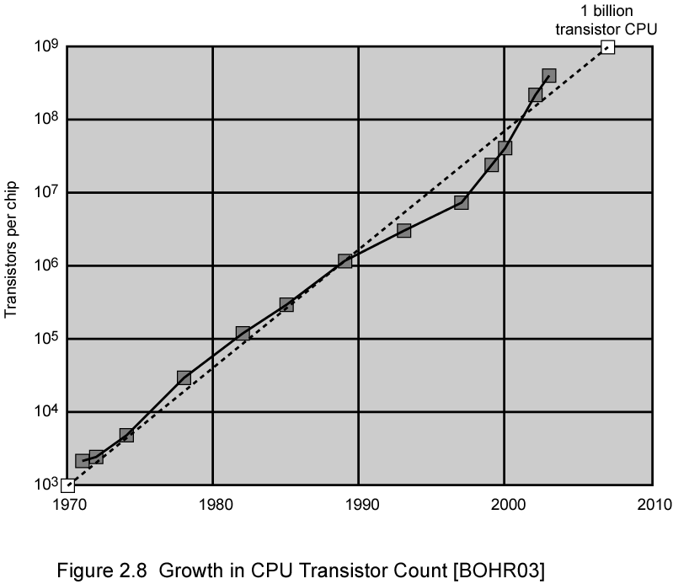
Pertumbuhan Jumlah Transistor Dalam CPU

Slide 20
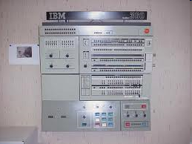
IBM Seri 360
1964
Mengganti (& tdk kompatibel dengan) seri 7000
Pelopor munculnya “family” komputer
  Sama atau identik → Instruksinya
  Sama atau identik → O/S
  Bertambahnya kecepatan
  Bertambahnya jumlah port I/O
  Bertambahnya ukuran memori
  Harga meningkat
Multiplexed switch structure

Slide 21
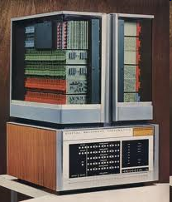
DEC – PDP 8
1964
Minikomputer pertama
Tidak mengharuskan ruangan ber AC
Ukuran kecil
Harga $16.000
  $100k+ for IBM 360
Embedded applications & OEM
Struktur → BUS

Slide 22
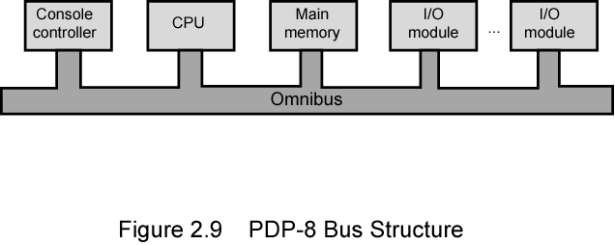
DEC – PDP 8 → Struktur BUS

Slide 23
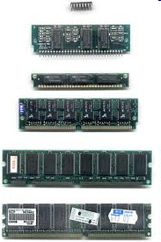
Memori Semikonduktor
1970
Ukuran kecil ( sebesar 1 sel core memory)
Dapat menyimpan 256 bits
Non-destructive read
Lebih cepat dari core memory
Kapasitas meningkat 2 x lipat setiap tahun

Slide 24
Intel
Tahun 1971 → 4004
  Mikroprosesor pertama
  Semua komponen CPU dalam 1 IC (chip)
  4 bit
Tahun 1972 → 8008
  8 bit
  Untuk aplikasi yang spesifik
Tahun 1974 → 8080
  Generasi pertama dari intel → “general purpose microprocessor”
Tahun 1978 → 8086, 80286
Tahun 1985 → 80386
Tahun 1989 → 80486

Slide 25
Meningkatkan Kecepatan
Pipelining
On board cache
On board L1 & L2 cache
Branch prediction
Data flow analysis
Speculative execution

Slide 26
Ketidak Seimbangan Kinerja
Kecepatan prosesor meningkat
Kapasitas memori meningkat
Perkembangan kecepatan memori lebih lambat (tertinggal) dibanding kecepatan prosesor

Slide 27
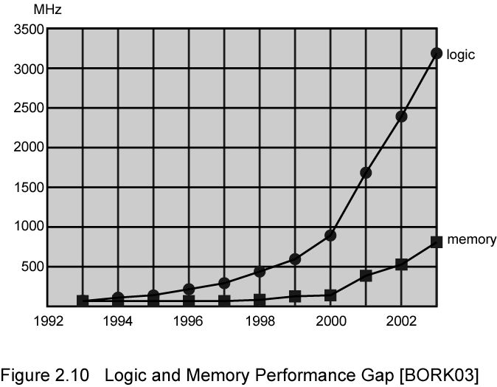
Perbandingan Kinerja Logic dan Memori

Slide 28
Solusi
Meningkatkan jumlah bit per akses
Mengubah interface DRAM
  Cache
Mengurangi frekuensicy akses memory
  Cache yg lebih kompleks dan cache on chip
Meningkatkan bandwidth interkoneksi
  Bus kecepatan tinggi - High speed buses
  Hierarchy of buses

Slide 29
Perangkat I/O
Perangkat untuk kebutuhan I/O
Besar data throughput yang dibutuhkan
Dapat dihandle oleh prosesor
Permasalahan → Perpindahan data
Solusi:
  Caching
  Buffering
  Higher-speed interconnection buses
  More elaborate bus structures
  Multiple-processor configurations

Slide 30
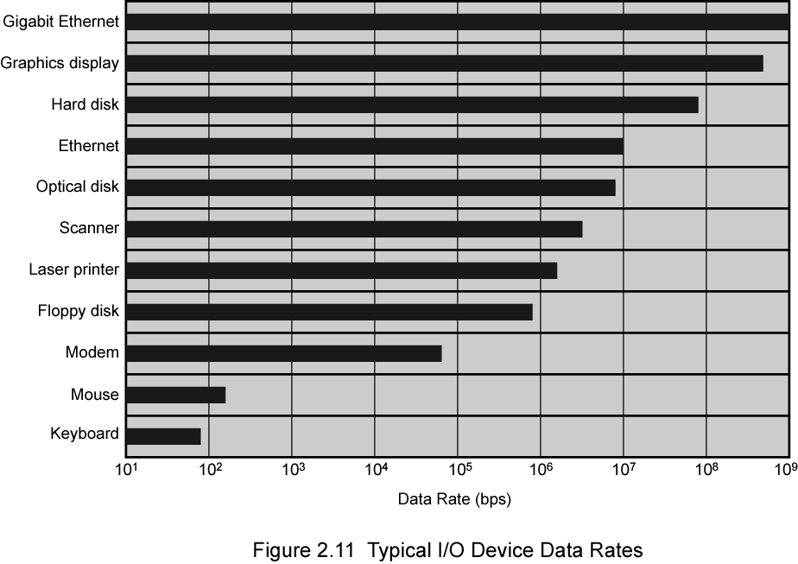
Perbandingan Laju Data Perangkat I/O

Slide 31
Kunci → Keseimbangan
Komponen prosesor
Memori
Perangkat I/O
Struktur koneksi

Slide 32
Keseimbangan
Meningkatkan kecepatan prosesor
  Ukuran gerbang logika (IC) yang lebih kecil
    Lebih banyak gate, dikemas lebih rapat, menambah clock rate
    Waktu propagasi untuk sinyal berkurang
Menambah ukuran dan kecepatan cache
  Diperuntuk bagi prosesor
    Waktu akses cache turun secara signifikan
Perubahan organisasi dan arsitektur prosesor
  Meningkatkan kecepatan eksekusi
  Parallel

Slide 33
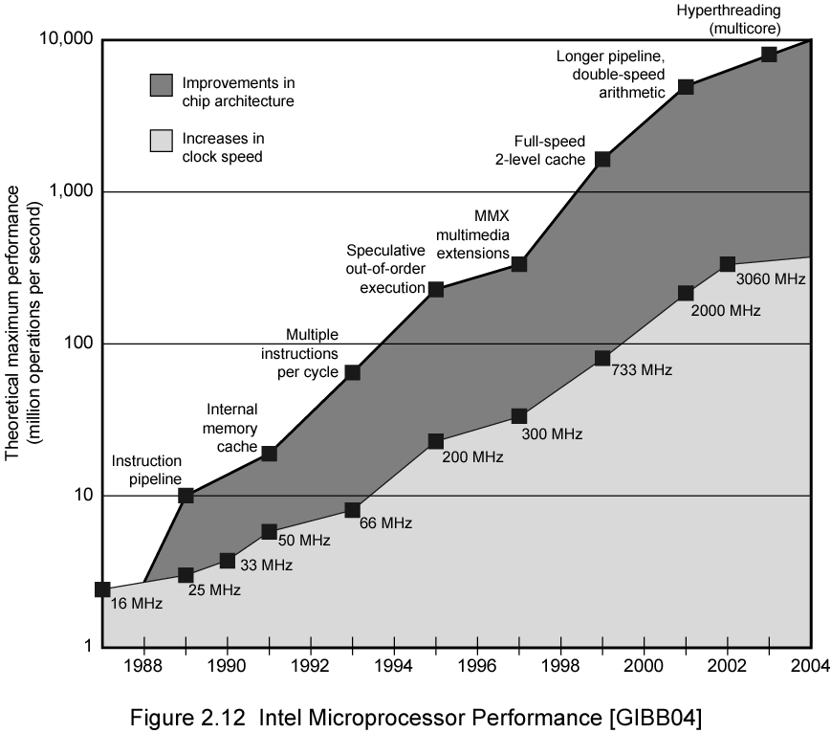
Perkembangan Mikroprosesor Intel

Slide 34
Bertambahnya kapasitas cache
Biasanya dua atau tiga kali cache antara prosesor dan memori utama
Bertambahnya kepadatan IC (Chip)
  Lebih besar cache memori dalam chip
    Lebih cepat akses cache
Pentium mengalokasikan 10% untuk cache
Pentium 4 mengalokasikan sekitar 50%

Slide 35
Evolusi x86 - 1
8080
  Generasi pertama → general purpose microprocessor
  8 bit data
  Digunakan pertama kali sbg komputer personal (PC) – Altair
8086 – 5MHz – 29,000 transistors
  Lebih canggih
  16 bit
  Cache instruksi
  8088 (8 bit external bus) → Digunakan pertama kali oleh IBM PC
80286
  16 Mbyte memori beralamat
  Sampai 1Mb
80386
  32 bit
  Mendukung “multitasking”
80486
  Lebih canggih
  Dibangun dalam maths co-processor

Slide 36
Evolusi x86 - 2
Pentium
  Superscalar
  Beberapa instruksi di eksekusi secara pararel
Pentium Pro
  Meningkatkan organisasi superscalar
  Aggressive register renaming
  Prediksi percabangan
  Analisis aliran data
  Spekulasi eksekusi
Pentium II
  MMX technology
  graphics, video & pengolahan audio
Pentium III
  Penambahan instruksi untuk grafik 3D

Slide 37
Evolusi x86 - 3
Pentium 4
  Penambahan perangkat multimedia
Core
  Pertama kali x86 dengan dual core
Core 2
  Arsitektur 64 bit
Core 2 Quad – 3GHz – 820 juta transistor
  4 prosesor dalam 1 chip
Arsitektur x86 → embedded systems
Organisasi dan teknologi berubah secara drastis
Arsitektur kumpulan instruksi → kompatibel dengan sebelumnya
~1 instruksi bertambah setiap bulan
Tersedia 500 instruksi
Lihat web intel untuk lebih lengkapnya

Slide 38
Embedded System → ARM
ARM pengembangan dari desain RISC
Digunakan terutama di embedded systems
  Digunakan dalam produk
  Bukan general purpose computer
  Mempunyai fungsi khusus
  Contoh: Anti-lock rem di mobil

Slide 39
Kebutuhan Embedded System
Berbeda ukuran
  Berbeda kendala, optimiasi, dapat digunakan kembali
Kebutuhan yang berbeda
  Keamanan, kehandalan, real-time, fleksible
  Ketahanan (jangka widup)
  Kondisi lingkungan
  Beban statis atau dinamis
  Kecepatan lambat ke cepat
  Perhitungan
  Kejadian acak atau dinamis berkelanjutan

Slide 40
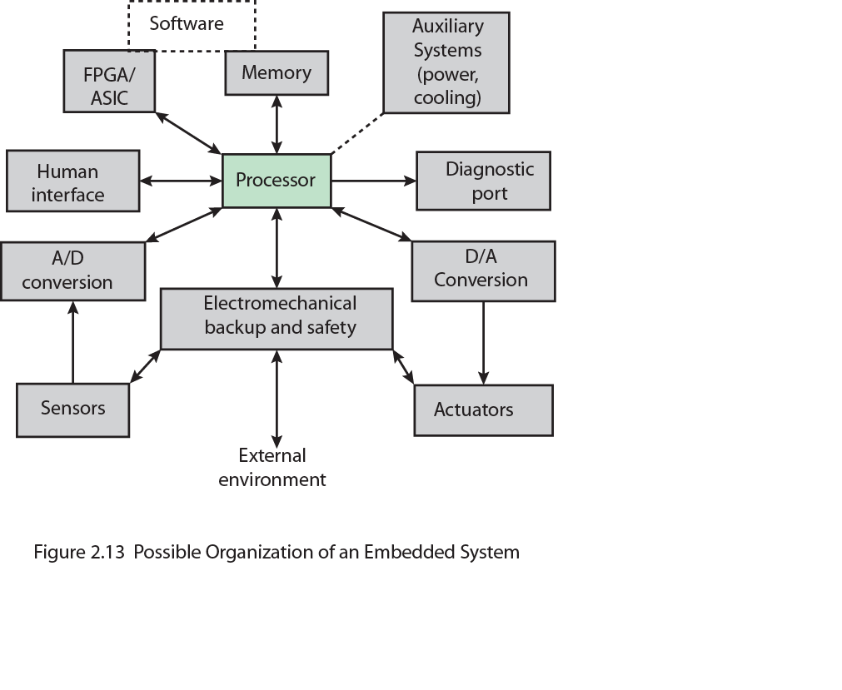
Contoh Organisasi Embedded System

Slide 41
Evolusi ARM
Dirancang oleh ARM Inc., Cambridge, Inggris
Lisensi untuk manufaktur
Kecepatan tinggi, tidak pernah mati, konsumsi daya rendah
PDAs, PS, ponsel
  Contoh: iPod, iPhone
Acorn memproduksi ARM1 & ARM2 tahun 1985 dan ARM3 tahun 1989
Acorn, VLSI dan Apple Computer didirikan oleh ARM Ltd.

Slide 42
Kategori Sistem ARM
Embedded real time
Platform aplikasi
  Linux, Palm OS, Symbian OS, Windows mobile
Secure applications

Slide 43
Penilaian Kinerja Kecepatan Clock
Parameter Kunci
  Kinerja, biaya, ukuran, keamanan, kehandalan, konsumsi daya
Sistem kecepatan clock
  Dalam Hz atau kelipatanya
  Clock rate, clock cycle, clock tick, cycle time
Sinyal dalam CPU membutuhkan waktu untuk perubahan ke 1 atau 0
Sinyal dapat berubah dengan kecepatan yang berbeda
Dibutuhkan sinkronisasi untuk pengoperasiannya
Eksekusi instruksi dalam diskrit
  Decode, load dan menyimpan, aritmatika atau logika
  Biasanya memerlukan beberapa siklus clock per instruksi

Slide 44
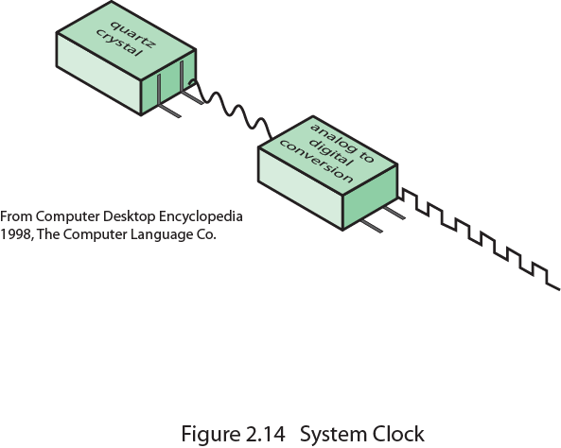
Sistem Clock

Slide 45
Instruction Execution Rate
Millions of instructions per second (MIPS)
Millions of floating point instructions per second (MFLOPS)
Sangat bergantung pada instruksi, kompiler, implementasi prosesor, cache dan hirarki memori

Slide 46
Benchmarks
Program dirancang untuk menguji kinerja
Ditulis dengan bahasa tingkat tinggi
  Portable
Merepresentasikan jenis pekerjaannya
  Systems, numerical, commercial
Mudah diukur
Luas penggunannya
Misal: System Performance Evaluation Corporation (SPEC)
  CPU2006 untuk perhitungan yang pasti
    17 floating point programs dalam C, C++, Fortran
    12 integer programs dalam C, C++
    3 juta baris kode
  Kecepatan
    Single task dan throughput

Slide 47
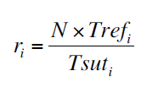
SPEC Rate Metric
Mengukur throughput atau laju mesin dalam melakukan tugas
Mencopy dalam jumlah banyak pada standar berjalan bersama
  Biasanya, sama dengan jumlah prosesor
Rasio dihitung sebagai berikut:
  Tref_{i} : referensi waktu eksekusi untuk standar i
  N : jumlah copy yang berjalan bersama
  Tsuti : waktu dari awal eksekusi program pada semua N prosesor sampai selesainya semua copy program
  Rata-rata geometri dihitung

Slide 48
Hukum Amdahl
Gene Amdahl [AMDA67]
Potensi peningkatan kecepatan program dengan menggunakan beberapa prosesor
Menyimpulkan bahwa:
  Kode perlu parallelizable
  Kecepatan meningkat, memberikan hasil yang menurun untuk procesor lebih banyak
Tergantung apa yang dikerjakan
  Server dapat memelihara beberapa koneksi pada multiple prosesor
  Database dapat dibagi dalam tugas-tugas pararel

Slide 49
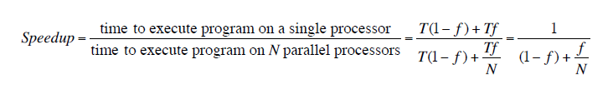
Formula Hukum Amdahl
For program running on single processor
  Fraction f : bagian/fraksi dari operasi komputasi yang dapat dikerjakan secara pararel
  T adalah waktu eksekusi total untuk program dalam prosesor tunggal
  N adalah jumlah prosesor yang sepenuhnya memanfaatkan bagian dari kode pararel
Kesimpulan
  f small, parallel processors mempunyai efek yang kecil
  N ->∞, kecepatan tergantung dari 1/(1 – f)
    Berkurangnya manfaat ketika menggunakan banyak prosesor

Slide 50
Sumber Internet
http://www.intel.com/
  Search for the Intel Museum
http://www.ibm.com
http://www.dec.com
Charles Babbage Institute
PowerPC
Intel Developer Home

Slide 51
DAFTAR PUSTAKA
William Stallings, Computer Organization and Architecture, 8th edition, Prentice Hall, 2010
http://williamstallings.com/ComputerOrganization/index.html

